Slide 1

Day 10
华为云区块链服务

Slide 2




区块链
管理员
华为云区块链VPC
智能合约
Kubernetes
Hyperledger
部署、管理和监控
BCS监控管理平台
Peer 节点
Peer 节点
排序节点
华为云其他服务
云安全
物理机
/虚拟机
物理机
/虚拟机
物理机
/虚拟机
人工智能
大数据分析
自动运维
用户应用域
用户业务系统
Fabric SDK
用户认证系统

Slide 3
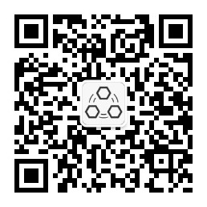
华为云区块链服务BCS
扫码关注

